Slide 1




Привлечение людей к проблеме бездомных животных в городе Владивостоке
Заказчик: Фонд помощи бездомным животным «Умка»
Попова Ксения Александровна
Выполнили студенты
БГУ-21-УР1 и БМН-22- БЗ3:
Кисель К.В.; Косарева А.В.
Корнилова Е.С.; Медведев В.В.
Сайяхак А.; Шидловский А.Р.
Яковлева А.А.; Хомутова А.А.
Ковалева М.И.; Фёдоров К.Д.
Notes:
Используйте шрифты Calibri, Arial.

Slide 2
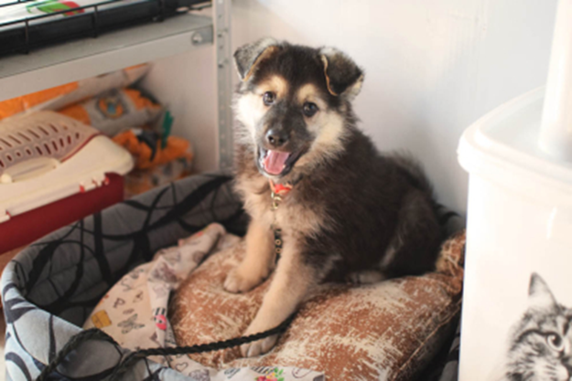

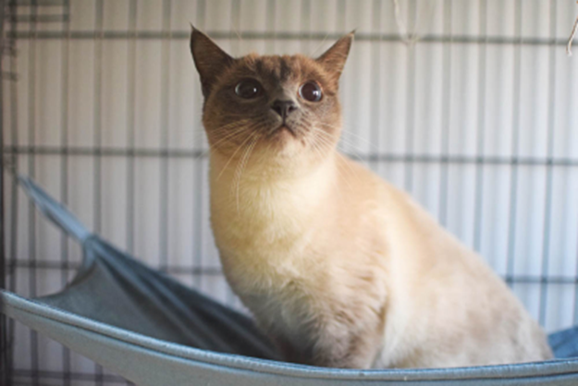
Описание проблемы
  Одной из главных проблем, связанных с приютами для животных, является нехватка волонтеров и сотрудников для их обслуживания. Кроме того, отсутствие волонтеров затрудняет поиск новых хозяев для животных, что также негативно сказывается на их судьбе.
  Недостаточная осведомленность населения:
  - о существовании приютов для бездомных животных;
  - о возможности забрать к себе животных:
  - о преимуществах и радостях жизни с домашним питомцем из приюта.

Slide 3

Цель проекта
Увеличить число людей, которые будут правильно заботиться о своих домашних животных и помогать фондам в спасении бездомных животных.
Задачи проекта
  Организация и проведение информационной кампании для привлечения внимания общественности к проблеме бездомных животных;
  Проработать возможность организации социальной практики в приютах.

Slide 4

Ход реализации проекта
Хакатон;
Мозговой штурм;
Построение плана работы;
Встреча с проректорами;
Создание текста;
Производство презентации;
Согласование с руководителем/заказчиком;
Проведение лекции среди студентов 2 курса и апробация результатов;
Сбор обратной связи;
Сведение полученной информации для защиты проекта.

Slide 5
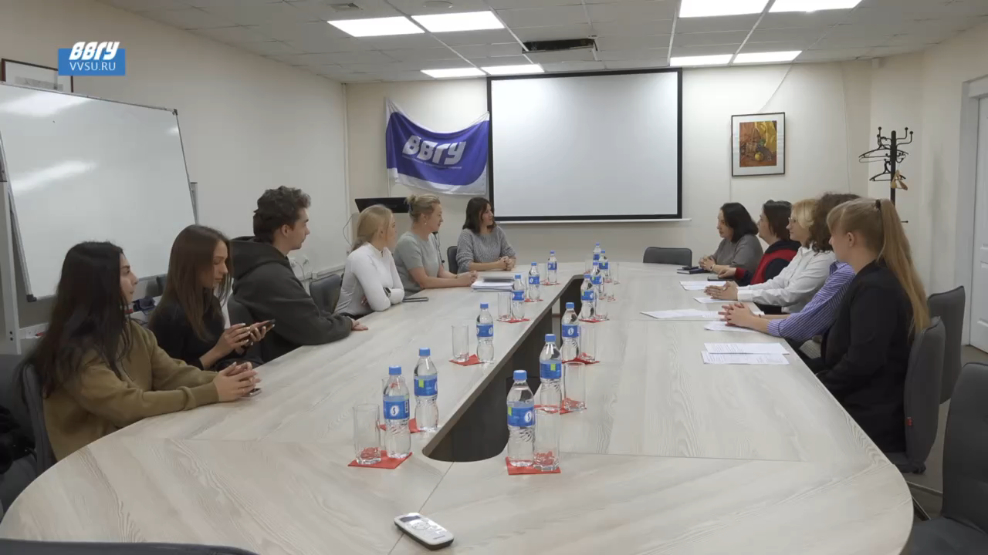
Встреча с проректорами

Slide 6

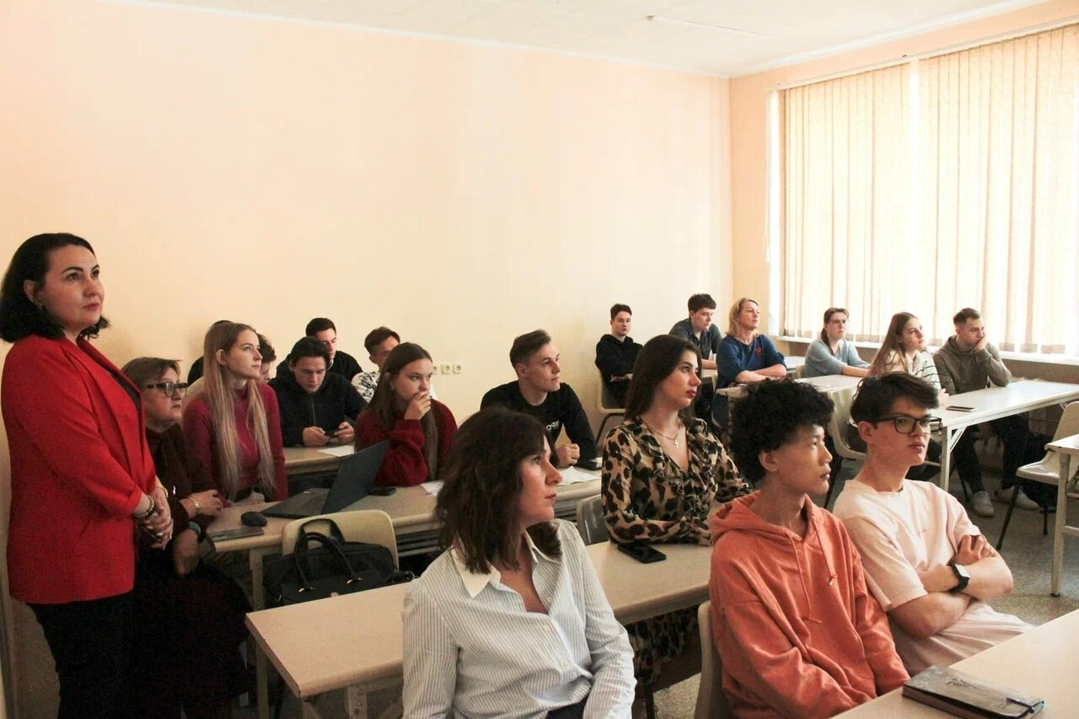
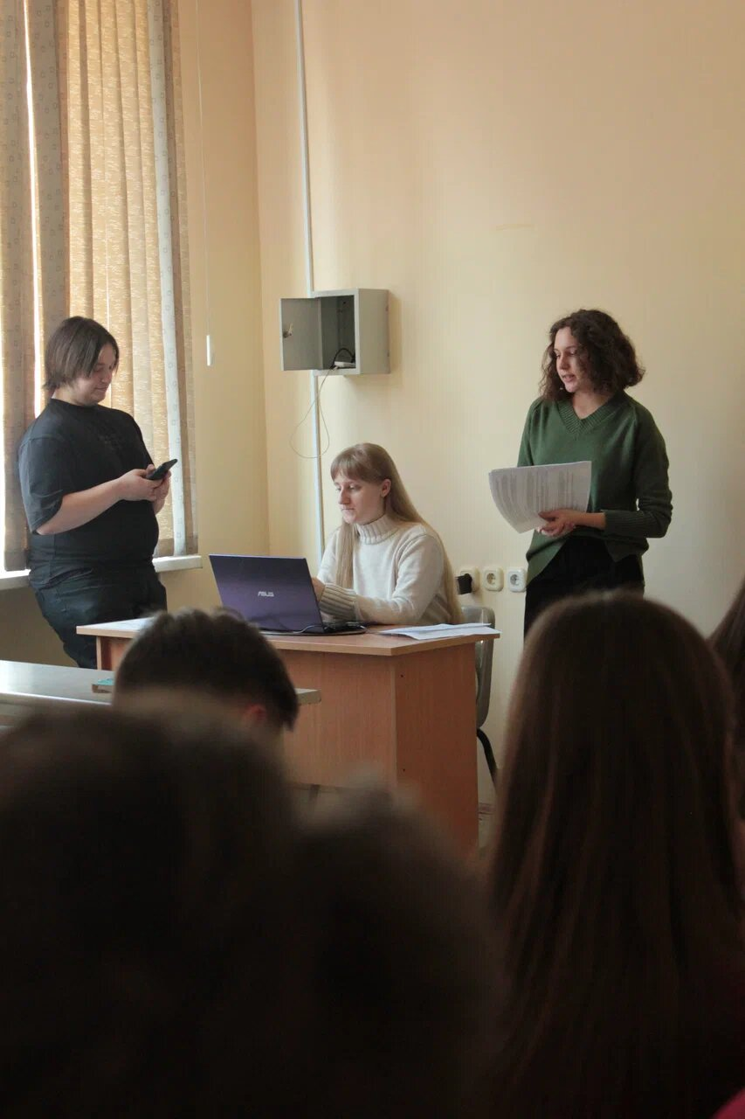
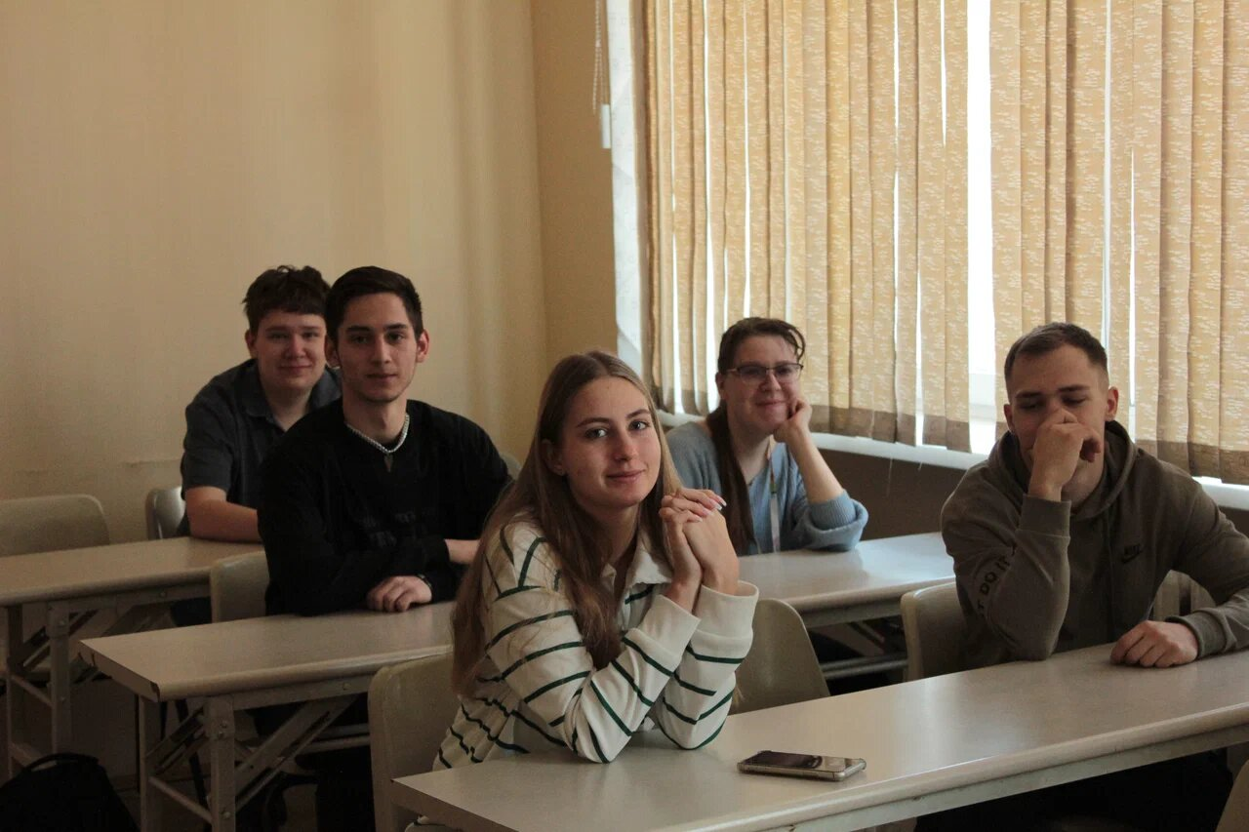
Проведение лекции

Slide 7



Содержание презентации

Slide 8
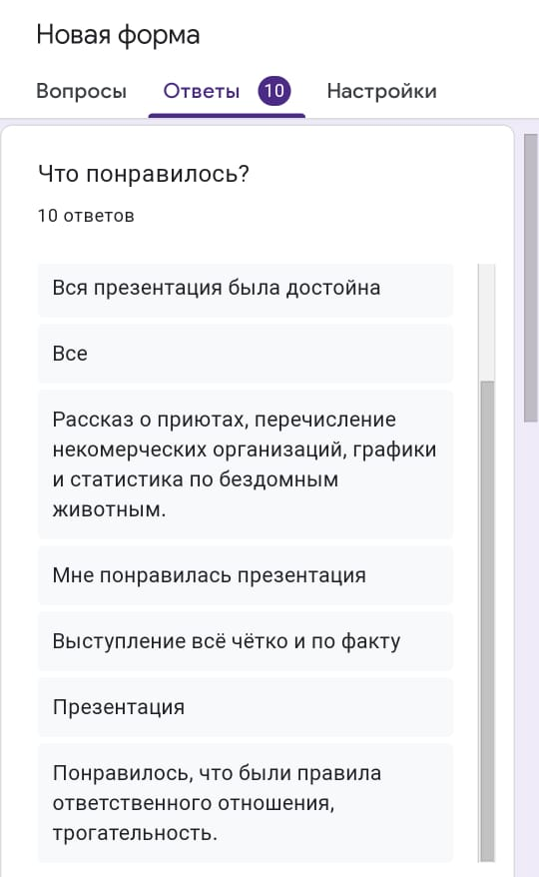
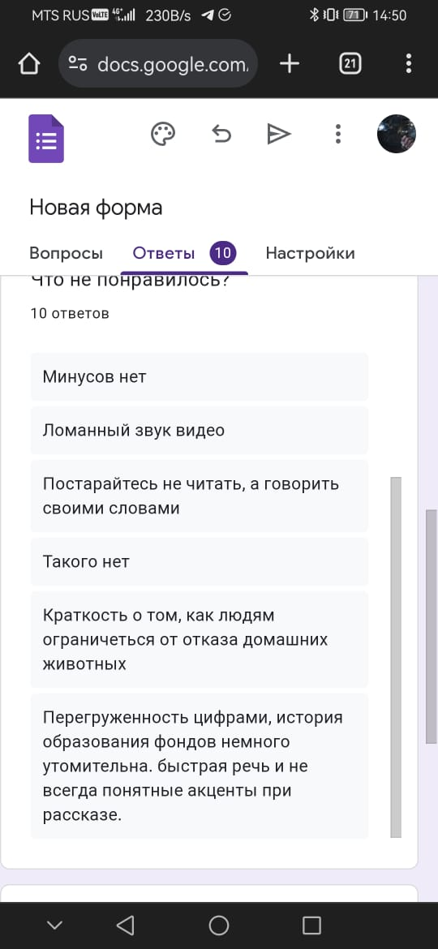
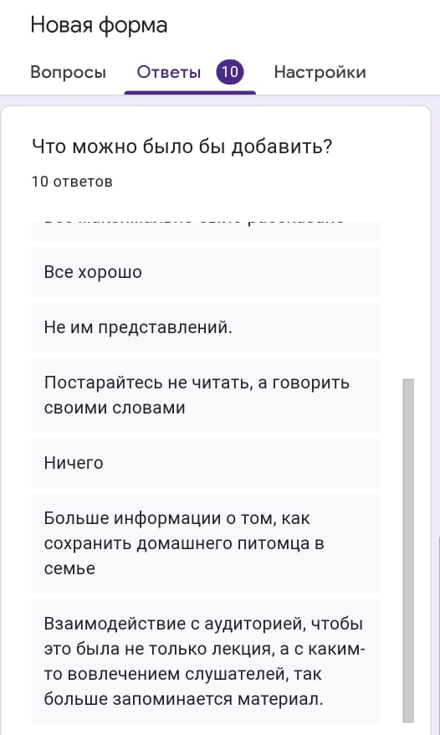
Обратная связь от студентов

Slide 9

Реализация проекта в следующем семестре:
В рамках продвижения «Урок Добра», принято решение о создании социального видеоролика, для этого необходимо привлечь студентов Высшей школы кино и телевидения ВВГУ.

Slide 10
Роли студентов в проекте
ФИО студента | Роли в проекте
Кисель К.В. | ведение переговоров, проведение лекции
Ковалева М.И. | ведение переговоров, подготовка материалов
Косарева А.В. | ведение переговоров, подготовка материалов
Корнилова Е.С. | ведение переговоров, подготовка материалов
Медведев В.В. | ведение переговоров, подготовка материалов
Сайяхак А. | техническое обслуживание, подготовка материалов
Федоров К.Д. | ведение переговоров, подготовка материалов
Хомутова А.А. | ведение переговоров, создание опроса
Шидловский А.Р. | ведение переговоров, проведение лекции
Яковлева А.А. | ведение переговоров, проведение лекции

Slide 11
Спасибо за внимание!

